Slide 1
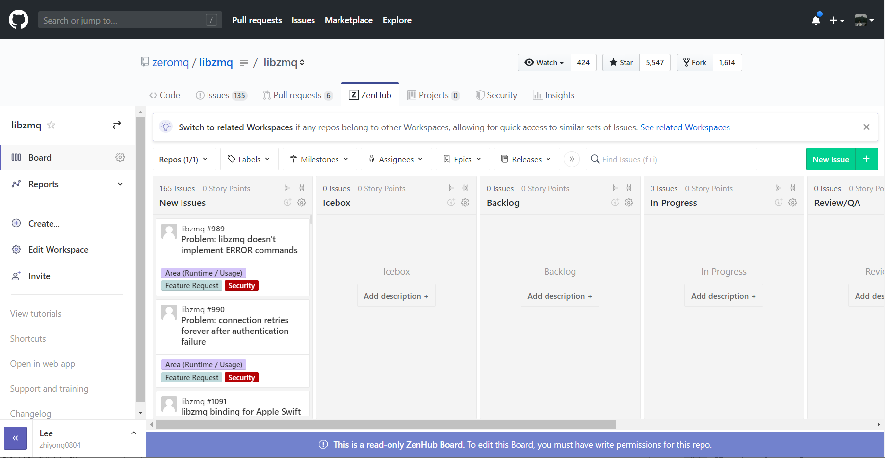
zeuhub
ZenHub是唯一一个在GitHub用户界面内本机集成的项目管理工具。没有长时间的入职。没有配置问题。没有单独的登录。开发人员呆在他们喜欢的环境中，项目经理可以全面了解开发过程。
1. 首先注册一个zenhub：https://zenhub.com/web，使用github账号注册
2. 安装chrome的zenhub插件：https://chrome.google.com/webstore/detail/zenhub-for-github/ogcgkffhplmphkaahpmffcafajaocjbd

Slide 2
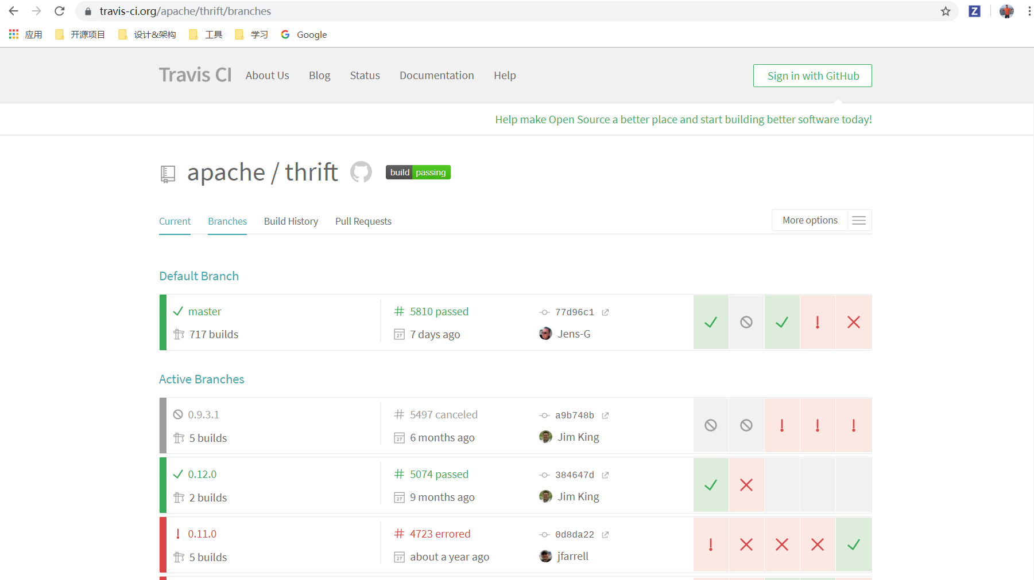
TravisCI
https://github.com/apache/thrift/blob/master/.travis.yml

Slide 3
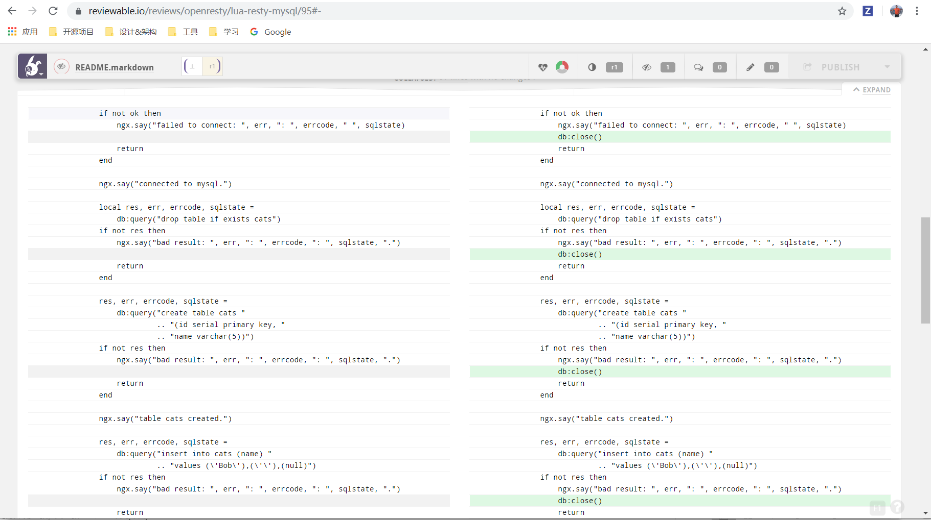
Reviewable
https://reviewable.io

Slide 4
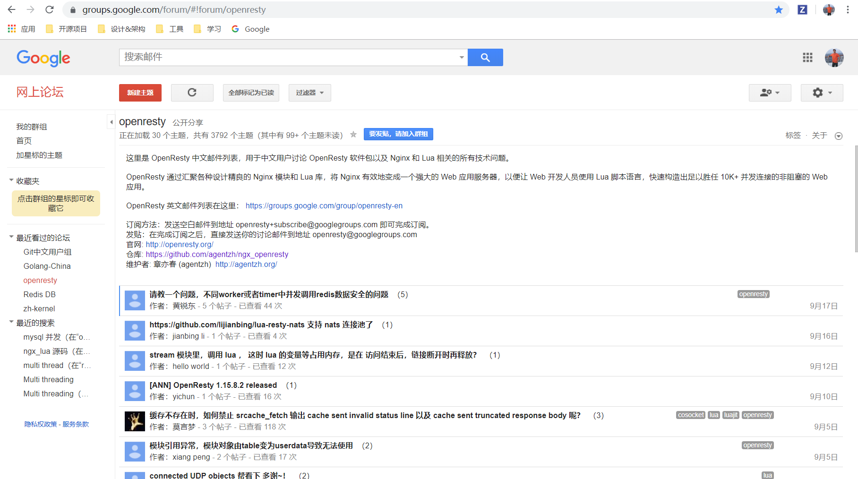
maillist
https://groups.google.com/forum

